Slide 1
躁动的web动画 ——第17讲 文字的屏幕闪烁
主讲人：kong66

Slide 2
1.目标——文本的屏幕闪烁（难度：2.6）
本期我们的目标是使用SVG滤镜，模拟文本在屏幕发生故障时的闪烁效果.具体来说，比如文字某些部分会错位，变色的效果.

Slide 3
2.分析需求——庖丁解牛
文字的屏幕故障效果，归根结底是文字某水平区域显示错位，同时边缘有一些杂色.运用SVG滤镜技术，实现水平错位，叠加原图即可。SVG滤镜相关技术，请参考《SVG滤镜（一）》，《SVG滤镜（二）》.
杂色边缘，仅仅是多了一文本而已，例如白色的主体文字下，多一层红色或者蓝色的字，稍稍有一些X方向的偏移，看到的就是红色或蓝色边缘.
错位的动态变化，仍然使用SVG的SMIL动画，改变位置和高度即可.SMIL动画参考《SVG文字路径》

Slide 4
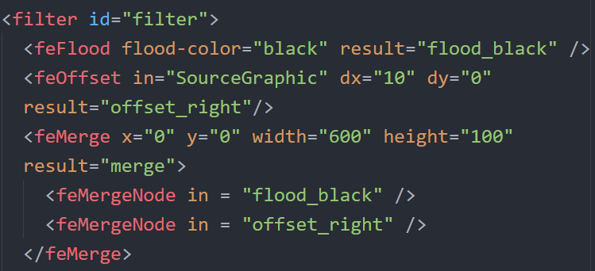
3.文本的错位偏移
要制作一个水平的区域，和原版文字（黑的白字）完全一样，仅仅是位置有偏差.我们可以理解为就是制作了一个一模一样的文字，然后偏移，同时显示一部分，然后覆盖在原文本之上即可！

Slide 5
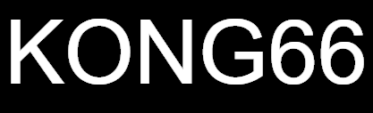
feFlood 先刷一个黑色区域（文本范围），这样才能覆盖原来的文本.
feOffset 通过in输入原图像，并偏移10个单位
feMerge 将黑区背景和偏移后的文本合并
此时我们得到的是偏移后的文本，但是无法看到任何效果.

Slide 6
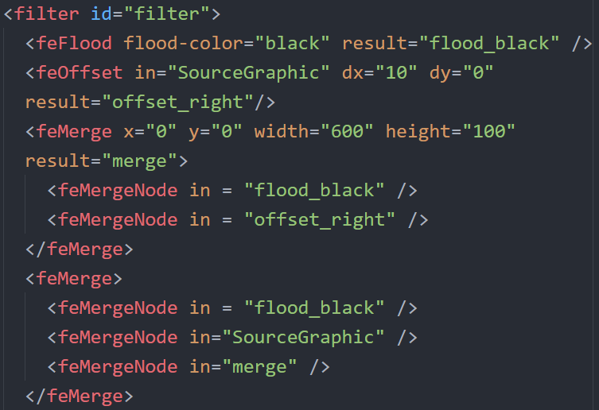
此时我们无法看到任何明显的效果，因为这里仅仅是偏移后的效果，还需要叠加原图像才行.
叠加
黑底
原图
偏移图

Slide 7

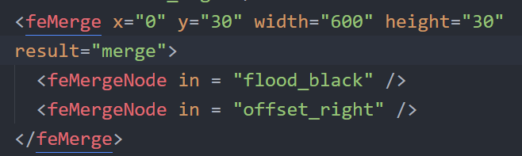
此时仍然没有任何效果，因为偏移部分也是黑底，遮挡了原图，如果去掉黑底，效果如下：
黑底是要保留的，因为偏移部分和原图部分同时出现，并不是想要的效果，我们的目的是实现原文本“本身”的偏移.这里只需要缩小偏移部分的显示高度即可
y方向，显示的起始位置是30，高度是30

Slide 8
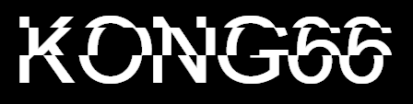
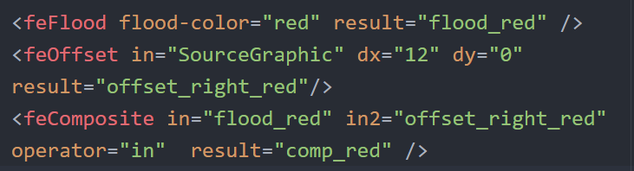
4.红色边缘
我们还需要偏移部分有红色边缘，还需制作一个红色文字偏移，叠加在白色偏移文本下方，并且多偏移2个像素即可.
红色色块
多偏移2个单位
通过feComposite滤镜的operator=in 操作，将显示红色和文本重叠区域，也就是红字

Slide 9
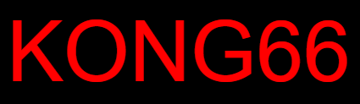
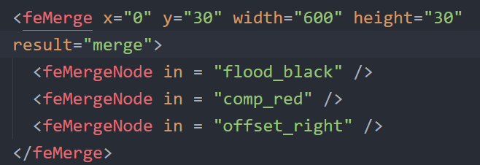
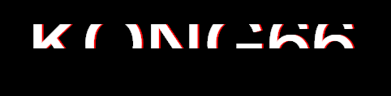
将黑底，红色偏移文本，白色偏移文本叠加起来：
黑底
红色偏移文本
白色偏移文本

Slide 10
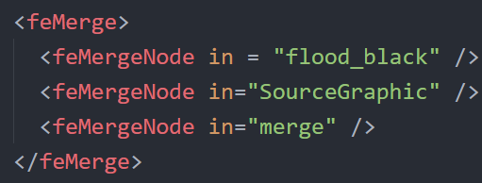
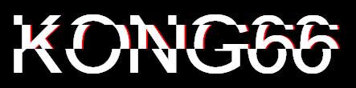
将黑底，原文本，偏移文本叠加起来：
黑底
原图
偏移部分

Slide 11
5.偏移部分的动画
偏移部分的动画其实很简单，就是改变偏移部分的起始位置y，和偏移部分的高度height，对这两个属性，运用<animate>即可

Slide 12
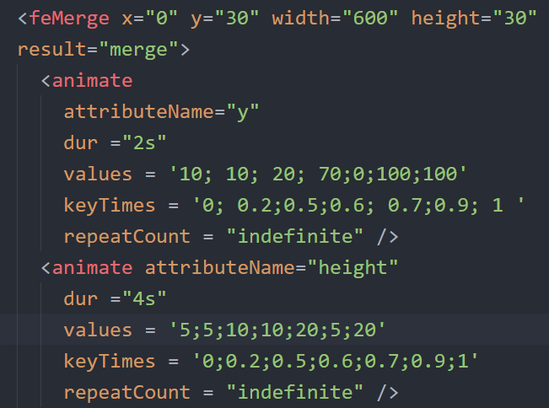
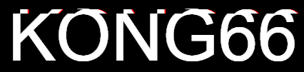
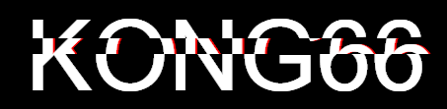

Slide 13
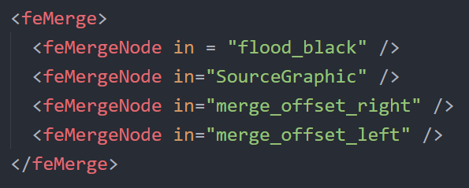
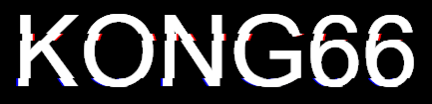
6.多样化
我们前面的例子都是向右偏移，我们再制作一个向左偏移的，边缘颜色是蓝色的偏移动画，最后把两个动画叠加!
红色偏移部分
蓝色偏移部分
大功告成

Slide 14
7.更多思考
除了将红色偏移和蓝色偏移叠加起来的方式，能否通过改变<feMerge>的x属性，来实现类似效果呢？
本期内容就讲到这里，谢谢大家！

